Slide 1
PRESENTAZIONE PROGETTO 1
Di Elia Manassero

Slide 2
PROBLEMA
Formulario cartaceo
Salvataggio?

Slide 3
REQUISITI
Intuitivo
Online
Controlli
File CSV

Slide 4
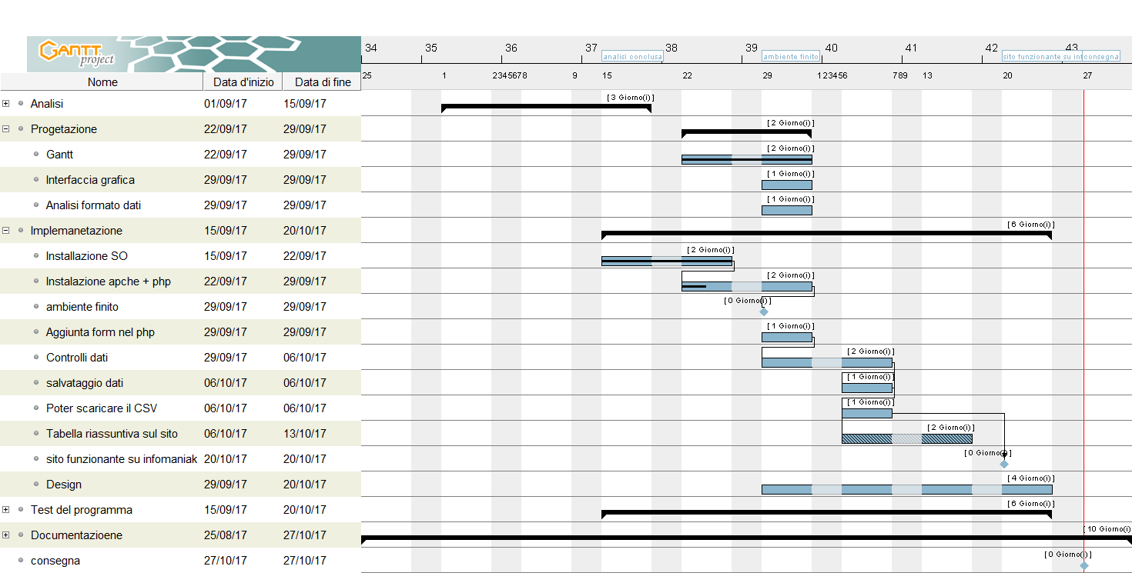
PIANIFICAZIONE

Slide 5
STILE
Dati visitatori
Nome:
Cognome:
Via:
Città:

Slide 6
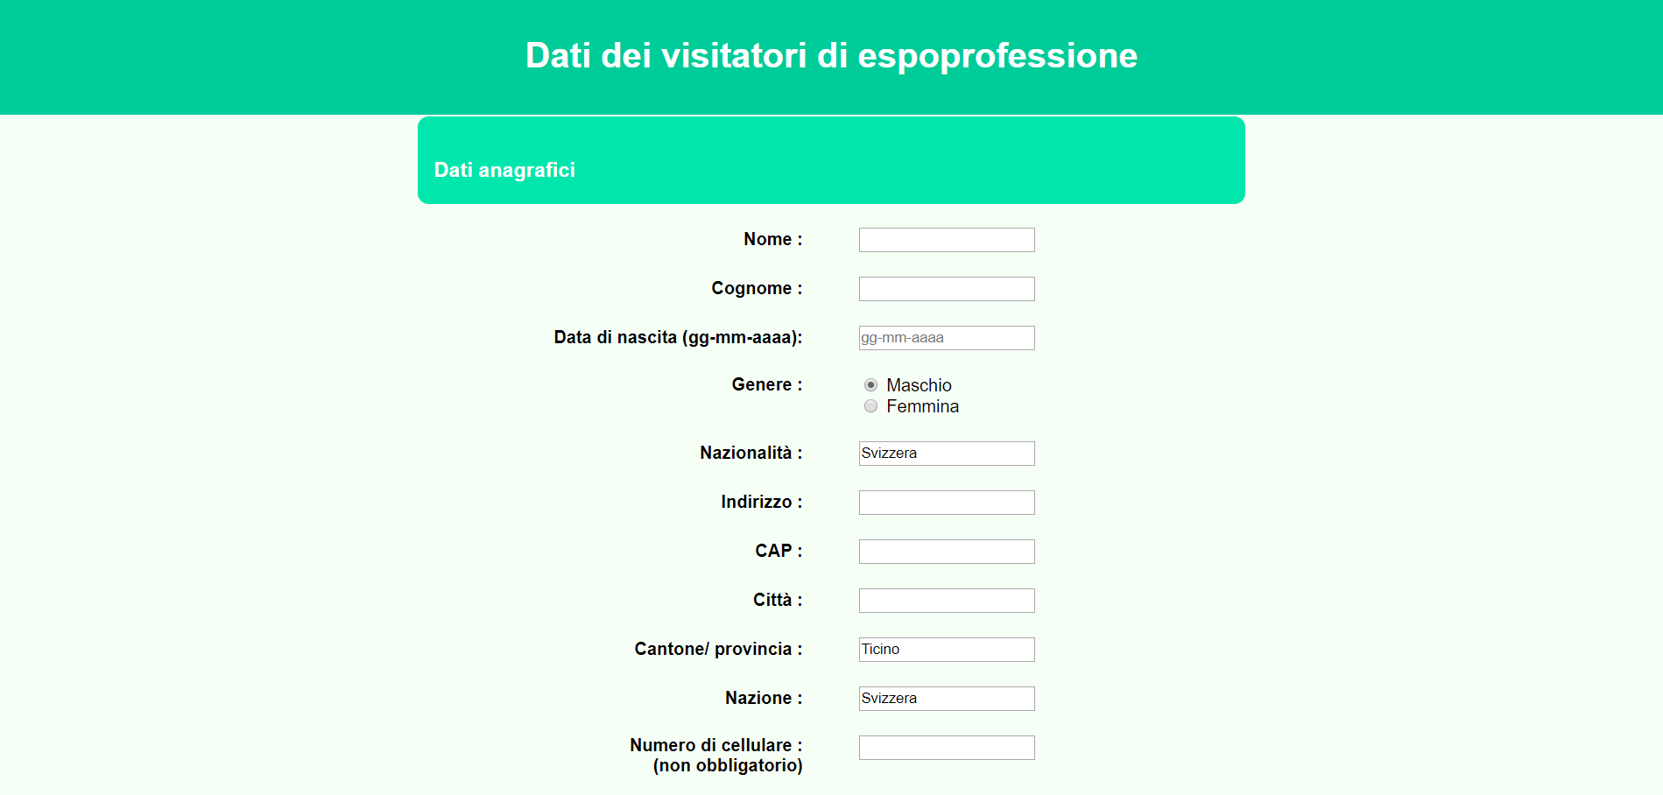
STILE

Slide 7
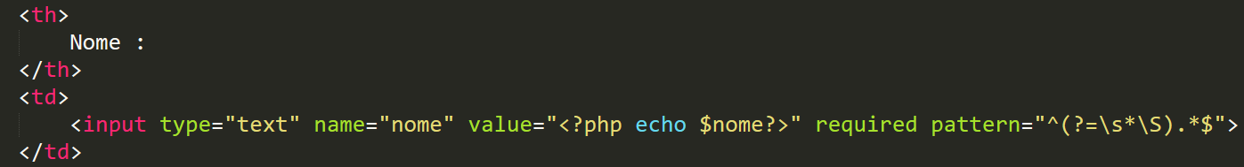
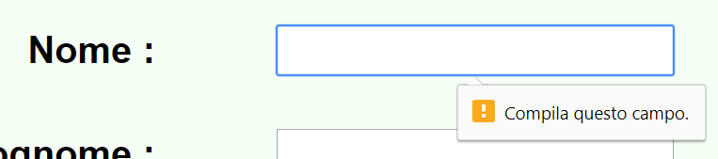
CONTROLLI

Slide 8
SALVATAGGIO
FORM
PHP
CSV

Slide 9
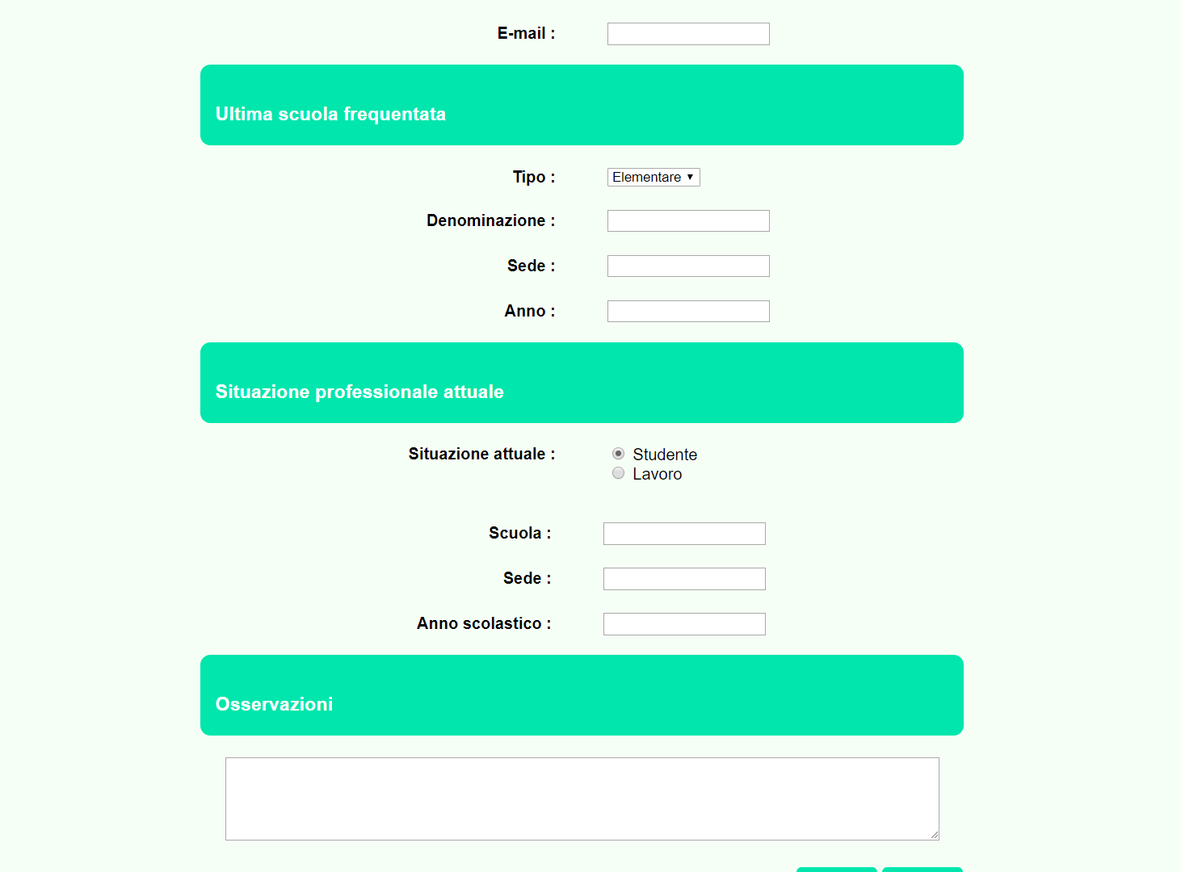
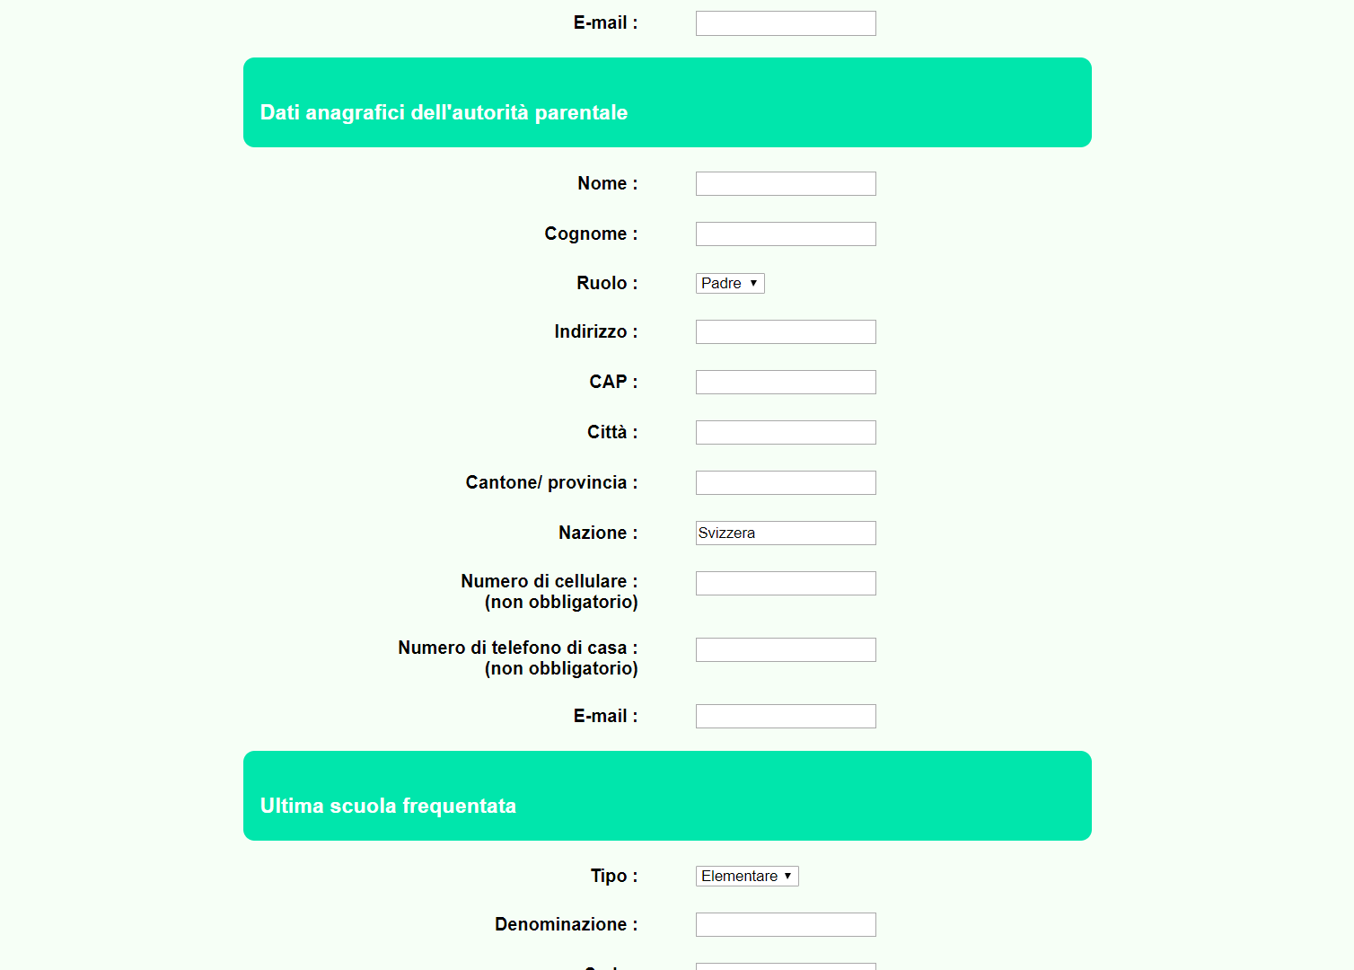
DINAMICITÀ
Maggiorenne
Minorenne

Slide 10
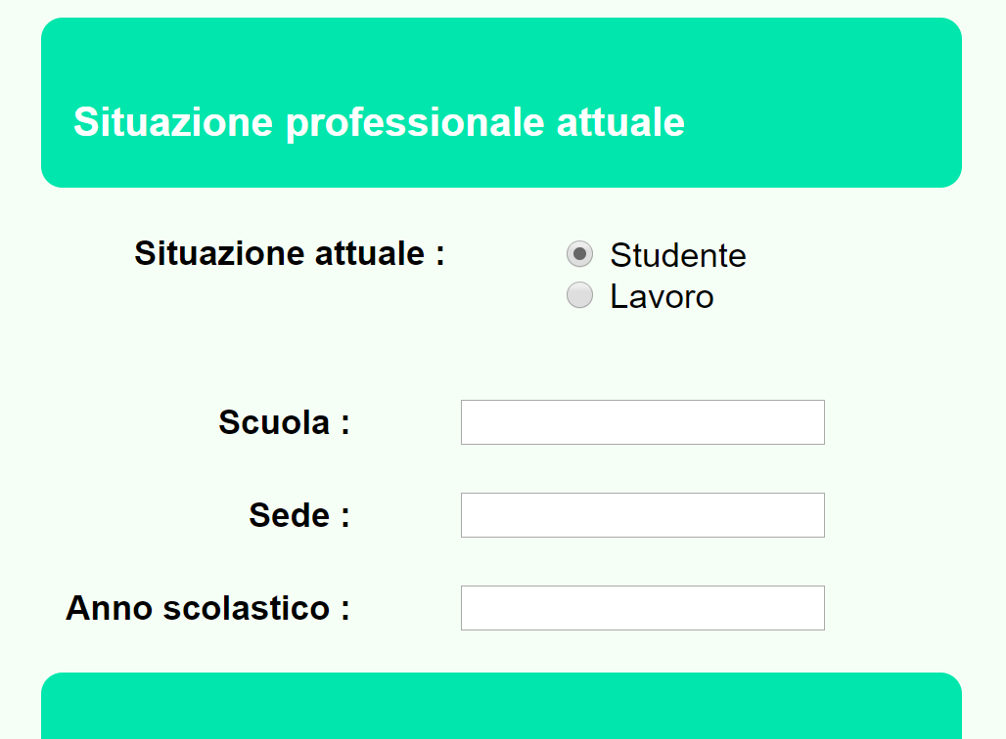
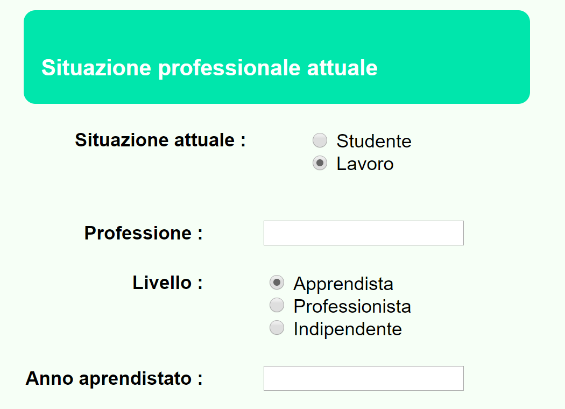
DINAMICITÀ
Studente
Lavoratore

Slide 11
SVILUPPI FUTTURI
Consulto dati online
Statistiche
Miglioria dello stile

Slide 12
Grazie per l’attenzione

